Slide 1
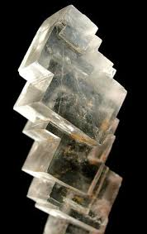
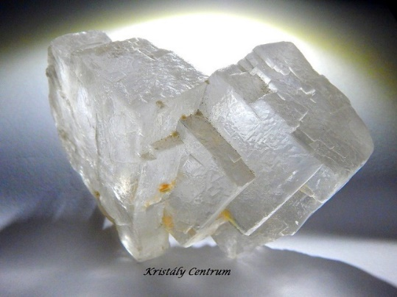
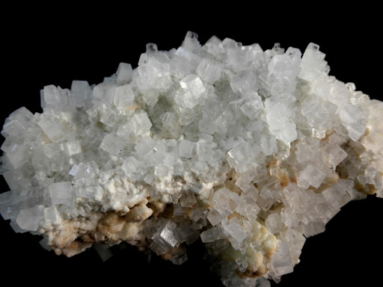
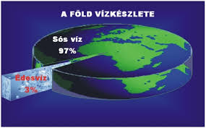
A KLÓR FONTOSABB VEGYÜLETEI
1. NÁTRIUM-KLORID = KONYHASÓ = KŐSÓ = HALIT = NaCl
ELŐFORDULÁSA:
Egyik leggyakoribb vegyület
a Földön
Tengerekben, óceánokban
Ezek összességében 3-3,5% oldott sót
tartalmaznak, melynek kb.80%-a NaCl

Slide 2
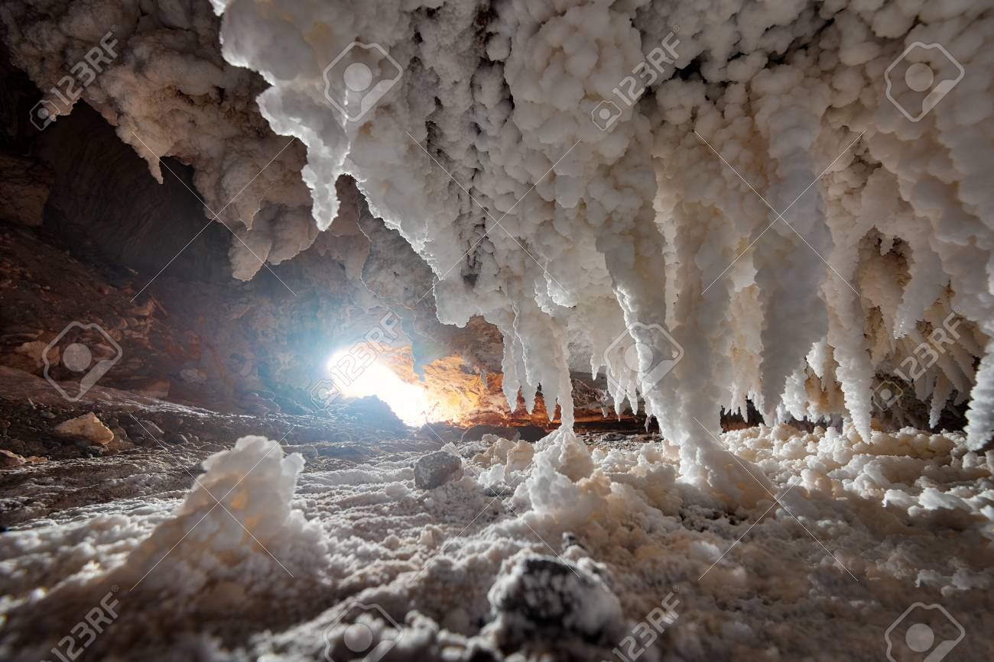
Sótelepek, sóbányák
Ezekben azért lehet szilárd kősót találni, mert ezeken a
helyeken több millió évvel ezelőtt tenger volt, és annak
kiszáradása közben a nátrium-klorid kikristályosodott és
leülepedett.
A nátrium-klorid megtalálható az élő szervezetekben:
- testnedvben
- vérben
- vizeletben
- izzadságban

Slide 3
A NÁTRIUM- KLORID és a TÖRTÉNELEM
A só a történelem folyamán mindig fontos alapanyag volt.
A korábbi évszázadokban, amikor még a hűtőt nem ismerték, sóval tartósítottak.
A só fizetőeszköz volt az ókorban és még a középkorban is.
A 20. századig több országban monopólium volt sót előállítani, akkora haszon volt rajta.
Megbecsültségét jelzi, hogy számos népnél szokás a vendéget kenyérrel és sóval fogadni.
Magyarország hosszú ideig gazdag volt sóbányákban. / Erdély /
A máramarosi és a parajdi sóbányák termelése királyi monopólium volt.
Erdélyből a sószállítók vízi úton tutajjal hozták le a sót Szegedig, és ott
raktározták, majd osztották el az országban.

Slide 4
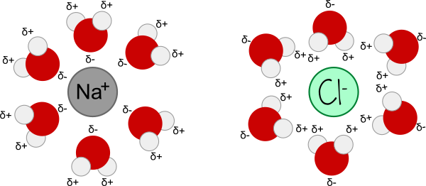
NÁTRIUM-KLORID TULAJDONSÁGAI
Színtelen
Szagtalan
Szilárd
Sós ízű
Jól oldódik vízben miközben nagymértékben disszociál összetevőire: pozitív töltésű hidratált nátrium (Na⁺) és negatív töltésű hidratált klorid (Cl⁻) ionokra
NaCl + H₂O
+
Hidratált ion = olyan ion, amelyet vízburok = hidrátburok
vesz körül

Slide 5
Vizes oldata semleges kémhatású
Vizes oldata vezeti az elektromos áramot
NÉZZÉTEK meg a következő videót!
https://www.youtube.com/watch?v=qnYEbXrC19c

Slide 6
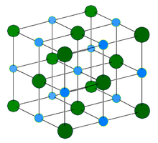
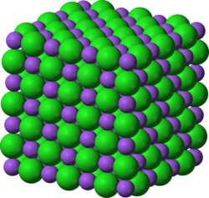
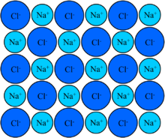
Olvadéka vezeti az elektromos áramot
elektrolízis
2NaCl 2Na + Cl₂
Ionrácsban kristályosodik
Kristályrácsa kocka alakú amelyet pozitív nátrium (Na⁺) és negatív klorid (Cl⁻) ionok alkotnak. Az ionokat ionkötés tartja össze. Ez a kockarács az egyik legszabályosabb kristályforma.
Nedvszívó / higroszkópos
A lángot a nátrium-klorid – és minden más nátriumvegyület is –
– élénksárgára festi / Ha kifut a megsózott leves a fazékból meg lehet figyelni, hogy a gáztűzhely lángja sárga lesz /

Slide 7
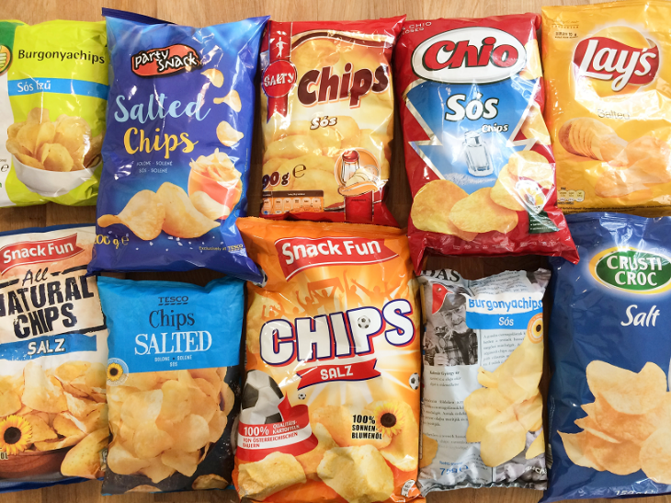
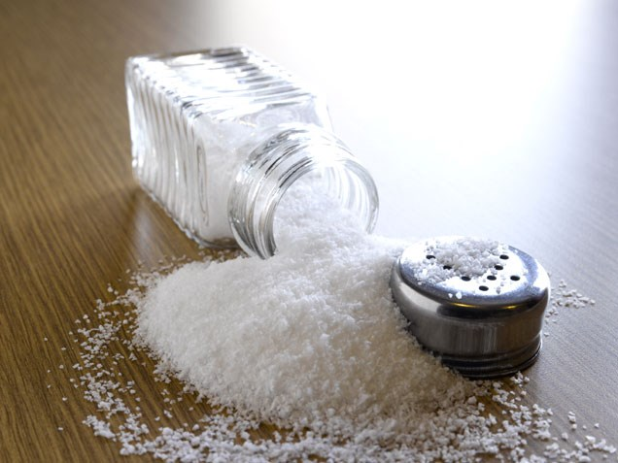
A NÁTRIUM-KLORID SZEREPE AZ ÉLŐ SZERVEZETBEN
Az állatok és az ember szervezetében egyaránt nélkülözhetetlen.
A sejtek közötti folyadék kb. 0,9 % nátrium-kloridot tartalmaz, ezt nevezik fiziológiás sóoldatnak. ( infúzió)
Az állatok és az ember is igényli a sót, kis mennyiségben nélkülözhetetlen az egészséges táplálkozáshoz.
A szervezetbe a táplálékkal jut be.
/Az ember naponta körülbelül 5-15 g nátrium-kloridot
fogyaszt, ami arányban áll az ürítéssel, de ez általában messze
meghaladja
a szükségletet./

Slide 8
Az emberi szervezetnek a vizelettel kiürülő nátrium-kloridot állandóan pótolni kell.
A nátrium-klorid nélkülözhetetlen a sejtek optimális működéséhez, ráadásul a nyál emésztő hatását is serkenti.
A sok só azonban megterheli a szervezetet : először szomjúságot okoz , a sok vízivás után- amellyel visszaáll vérünk normális sóösszetétele- a rengeteg felesleges vizet és sót a szívünknek és a vesénknek kell eltávolítania. A nagy töménységű nátrium-klorid azért veszélyes, mert a sejtekből vizet von el, s ezzel a sejtek pusztulását is eredményezi.
Túlzott sófogyasztás HIPERTÓNIÁHOZ /=magas vérnyomás/ kialakulásához vezethet
Sóhiány szédülés , izomgyengeség, görcsök,

Slide 9
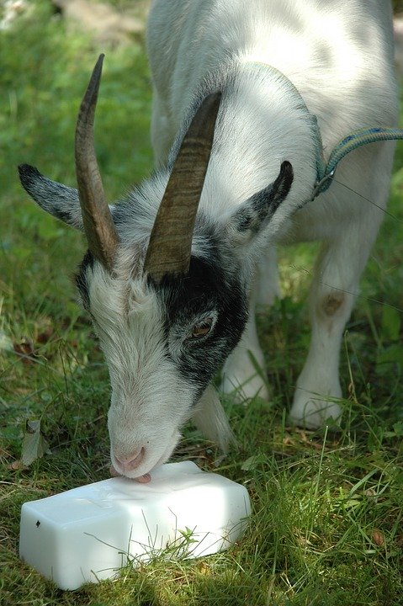
Főként növényi táplálék esetén nagyon fontos, hogy a szervezetbe megfelelő mennyiségű konyhasó jusson be, mert a növények csak nagyon kevés nátriumsót tartalmaznak. Ezért nyalatnak a növényevő állatokkal kősót.
Biztosan hallottátok már azt a mondást, hogy :
„vén kecske is megnyalja a sót”
Fontos szerepe van az izotónia, azaz a megfelelő ozmózisnyomás fenntartásában.
A nátrium-klorid szükséges a gyomorsav képződéséhez is.
A növények számára is fontos kis mennyiségben, de annyit mindig tartalmaz a talaj.

Slide 10
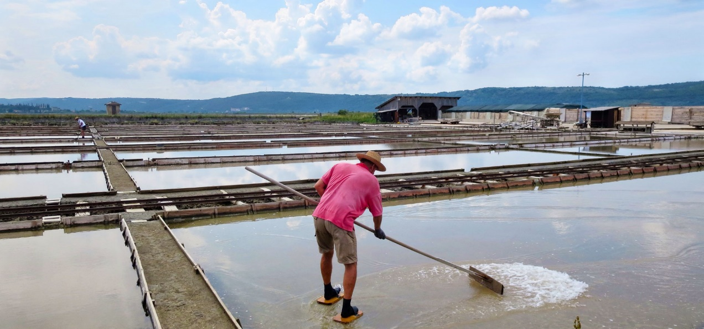
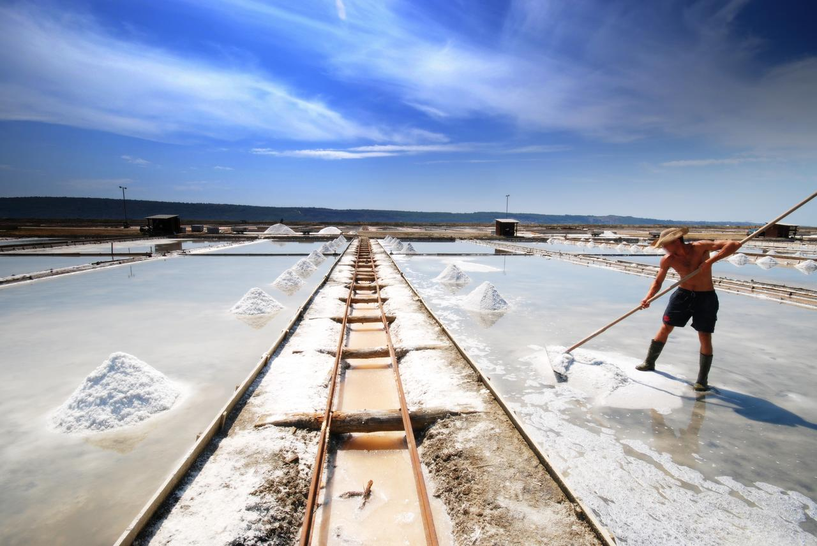
NÁTRIUM-KLORID ELŐÁLLÍTÁSA
A kibányászott kősó tisztításával
A tengervíz bepárlásával nyerik
Meleg éghajlatú területeken a tenger vizét lapos medencékbe
engedik , és a Nap segítségével párolják be.
A világ sókitermelésében Kína jeleskedik, amelyet az Egyesült Államok követ. Az évente előállított 220 millió tonna sónak csupán 6 százaléka kerül ételeinkbe.

Slide 11
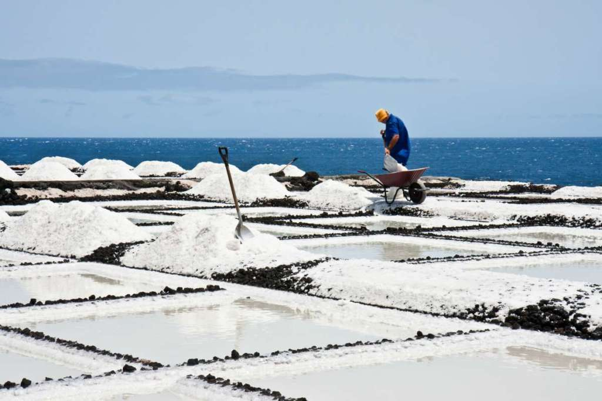
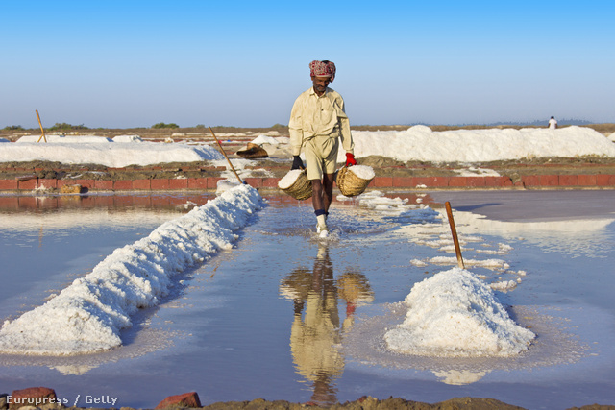
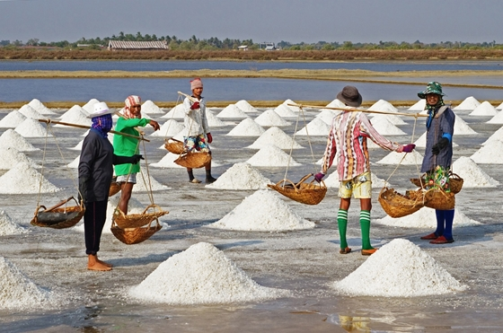
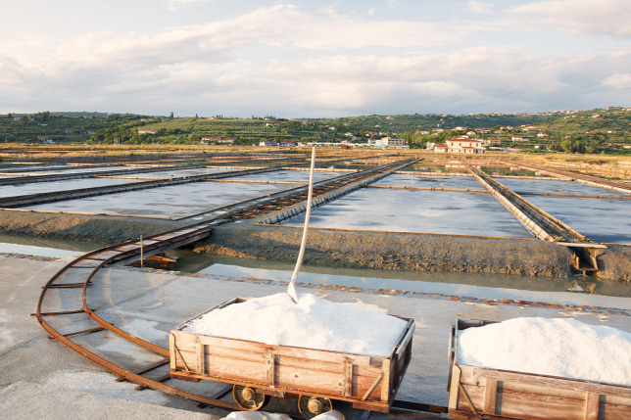
Só bepárlása a tengerből

Slide 12
Nátrium-klorid előállítása kémiai úton
Olvasztott nátrium és klór gáz reakciójával
2Na + Cl₂ 2NaCl
Nézzétek meg a következő videót!
https://www.youtube.com/watch?v=kTGO99B8YxU
Rajzoljátok le a kísérletet!

Slide 13
NÁTRIUM-KLORID FELHASZNÁLÁSA
IPARBAN
FONTOS KÉMIAI ALAPANYAG ,IPARI NYERSANYAG.
A legtöbb nátriumvegyületet és kloridot nátrium-kloridból
állítják elő.
Felhasználják kisózásra = szerves anyagok, például szappan, festékek kiválasztására oldatokból
Bőrcserzésre
Agyagáruk zománcozására
Jég megolvasztására
Hűtőkeverékek készítésére
Olvadáspontjuk alacsonyabb, mint a tiszta vízé. A jég vagy a hó a sózás hatására
a felületén megolvad, és a hőmérséklete addig csökken, amíg el nem éri a
sóoldat olvadáspontját. Nátrium-kloriddal ‒20 °C-os hőmérséklet is elérhető.

Slide 14
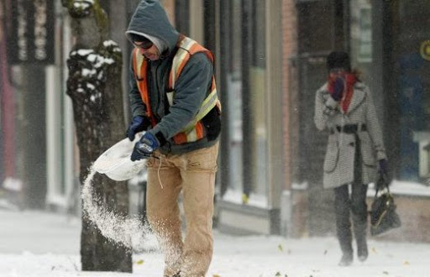
Régebben használták télen utak sózására
A sós hólé károsítja, sőt ki is pusztíthatja az út menti fákat,
tönkreteheti a talaj minőségét és a járművek alvázát is
erősen korrodálja
A kohászatban felhasználják az ezüst, arany, réz és cink előállításánál

Slide 15
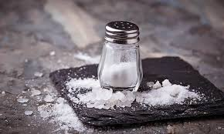
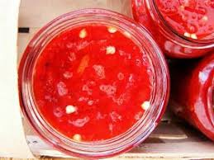
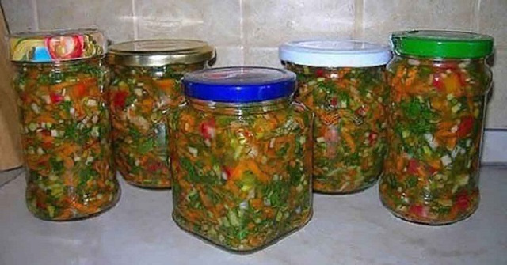
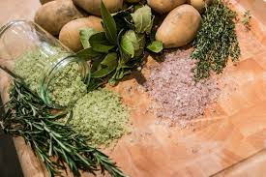
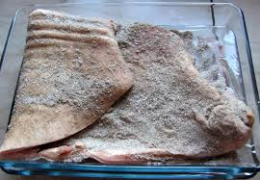
HÁZTARTÁSBAN
A KONYHASÓ AZ EGYETLEN ÁSVÁNYI EREDETŰ ÍZESÍTŐ ANYAG.
Ételek ízesítése
Ételek tartósítása
Például hús , hal és zöldségfélék tartósítására is
használják, mert a szövetekből vizet von el, és ezáltal meggátolja a káros baktériumok
szaporodását, amelyek a romlási folyamatokat beindítanák.
Szalonna

Slide 16
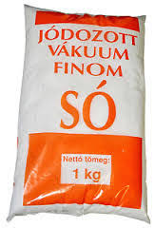
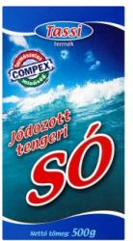
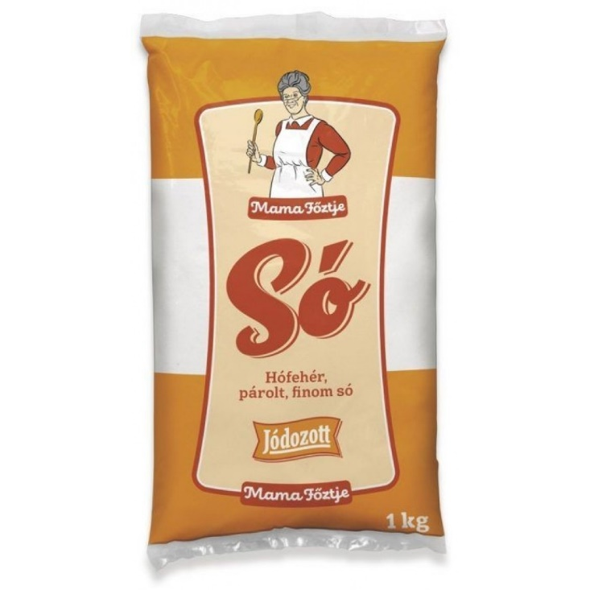
ADALÉKANYAGOK A SÓBAN
Magnézium-karbonátot az összetapadás gátlására
Jódot kálium-jodid vagy kálium-jodát formában a golyva
(latinul: struma) illetve egyéb jódhiányos
panaszok megelőzésére.

Slide 17
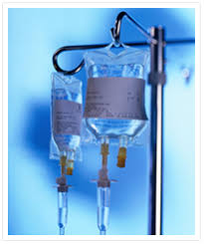
GYÓGYÁSZAT
FIZIOLÓGIÁS SÓOLDAT = infúzió = 0,9%-os izotóniás sóoldatként használják / szerepe lsd. korábban/

Slide 18
Pihenésképpen nézzétek meg a következő videókat!
https://www.youtube.com/watch?v=0vVyw2rVA4Q
https://www.youtube.com/watch?v=2N4BvZJjk2Q

